Slide 1
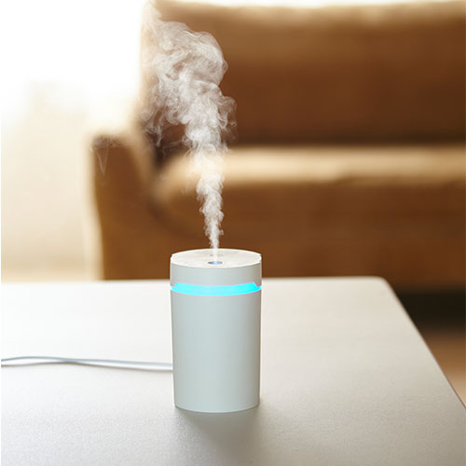
【提案書】
卓上イルミネーション加湿器
特徴
オシャレなイルミネーション機能付きで容量260mlの卓上加湿器。USB電源で動く超音波式で、どこでも馴染むシンプル＆コンパクトなデザイン。ノベルティやキャンペーン賞品に最適です。
納期
納期スペース
仕様
カラー展開：ホワイト
素材：ABS
サイズ ：78×78×121mm
包装：化粧箱入り
お見積
お見積りスペース

